Slide 1
UML – Linguagem Unificada de Modelagem (Visão Geral)
Prof. Dr. Sandro Ronaldo Bezerra Oliveira
srbo@ufpa.br
Engenharia de Software
Faculdade de Computação
Instituto de Ciências e Exatas e Naturais
Universidade Federal de Pará

Slide 2
Agenda
Introdução
  O que é UML?
  Valor da UML
  Origens da UML
  Parceiros da UML
Elementos de Modelagem
Modelos e Diagramas
Referências

Slide 3
O que é UML?
UML = Unified Modeling Language
UML é uma linguagem (notação com semântica associada) para
  Visualizar
  Especificar
  Construir
  Comunicar
  Documentar
UML não é uma metodologia
  Não diz quem deve fazer o quê, quando e como
  UML pode ser usada segundo diferentes metodologias, tais como RUP (Rational Unified Process), FDD (Feature Driven Development), etc.

Slide 4
Valor da UML
É um standard aberto
Suporta todo o ciclo de vida do software
  Modelagem de negócio (processos e objetos do negócio)
  Modelagem de Requisitos alocados ao software
  Modelagem da solução de software
Suporta diversas áreas de aplicação
É baseado na experiência e necessidades da comunidade de utilizadores
É suportado por muitas ferramentas

Slide 5

Origens da UML
Harel
Meyer
Gamma, et al
Statecharts
Before and after
conditions
Frameworks and patterns,
HP Fusion
Booch
Operation descriptions and
message numbering
Booch method
Rumbaugh
Embley
OMT
Singleton classes and
high-level view
Jacobson
Wirfs-Brock
OOSE
Responsibilities
Shlaer - Mellor
Odell
Object lifecycles
Classification

Slide 6
Parceiros da UML
Rational Software Corporation
Hewlett-Packard
I-Logix
IBM
ICON Computing
Intellicorp
MCI Systemhouse
Microsoft
ObjecTime
Oracle
Platinum Technology
Taskon
Texas Instruments/Sterling Software
Unisys

Slide 7
Elementos de Modelagem
Elementos
Estruturais
Elementos
Comportamentais
Elementos
de Extensão
e Anotação
Elementos
de Agrupamento

Slide 8
Elementos Estruturais
Classe
Objeto
Nó (Servidor)
Interface
Relacionamentos
Componente

Slide 9
Elementos Comportamentais
Use Case
Estados
Mensagens e Transições
Ator

Slide 10
Elementos de Agrupamento
Pacotes

Slide 11
Elementos de Extensão e Anotação
Estereótipo
Restrição
Tagged Values (permitem adicionar novas propriedades aos elementos de UML)
Anotação

Slide 12
Modelos e Diagramas
Um modelo é uma representação em pequena escala, numa perspectiva particular, de um sistema existente ou a criar
  Modelos são a linguagem por excelência do projetista (designer)
  Modelos são veículos para comunicação com vários interessados (stakeholders)
  Modelos permitem raciocinar acerca do sistema real, sem o chegar a construir
Um modelo é constituído por um conjunto de diagramas (desenhos) consistentes entre si, acompanhados de descrições textuais dos elementos que aparecem nos vários diagramas
  Um diagrama é uma vista sobre um modelo
  O mesmo elemento (exemplo: classe) pode aparecer em vários diagramas de um modelo

Slide 13
Modelos e Diagramas
State
Diagrams
State
Diagrams
Diagramas de
Classes
Use Case
Diagrams
Use Case
Diagrams
State
Diagrams
Use Case
Diagrams
Diagramas de
Casos de Uso
State
Diagrams
Use Case
Diagrams
Diagramas
de Objetos
Diagramas de
Sequência
Scenario
Diagrams
State
Diagrams
Scenario
Diagrams
State
Diagrams
Diagramas de
Colaboração
Diagramas de
Componentes
Modelos
Scenario
Diagrams
Component
Diagrams
Scenario
Diagrams
Component
Diagrams
Diagramas de
Estados
Diagramas de
Implantação
Diagramas de
Atividades
Diagramas de Visão Estática
Diagramas de Visão Dinâmica

Slide 14
Diagramas de Caso de Uso (Use Case)
Captura a funcionalidade do sistema tal como é visto pelos usuários
Construído nos primeiros estágios do desenvolvimento
Objetivo
  Especificar o contexto de um sistema
  Capturar os requisitos funcionais de um sistema
  Validar a arquitetura de um sistema
  Dirigir a implementação e gerar casos de teste
Desenvolvido por analistas e especialistas de domínio

Slide 15
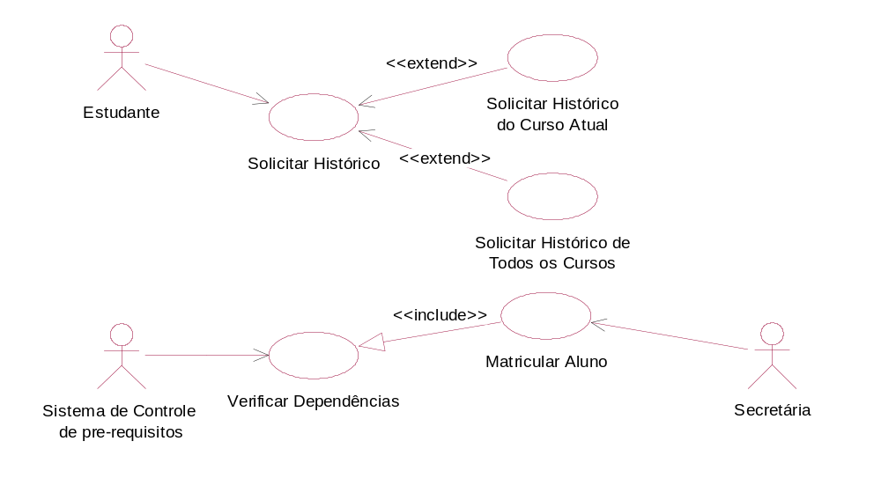
Diagramas de Caso de Uso (Use Case)

Slide 16
Diagramas de Classes
Captura o vocabulário de um sistema
Construído e refinado ao longo do desenvolvimento
Objetivo
  Nomear e modelar conceitos no sistema
  Especificar colaborações
  Especificar esquemas lógicos de bases de dados
Desenvolvido por analistas, designers e implementadores

Slide 17
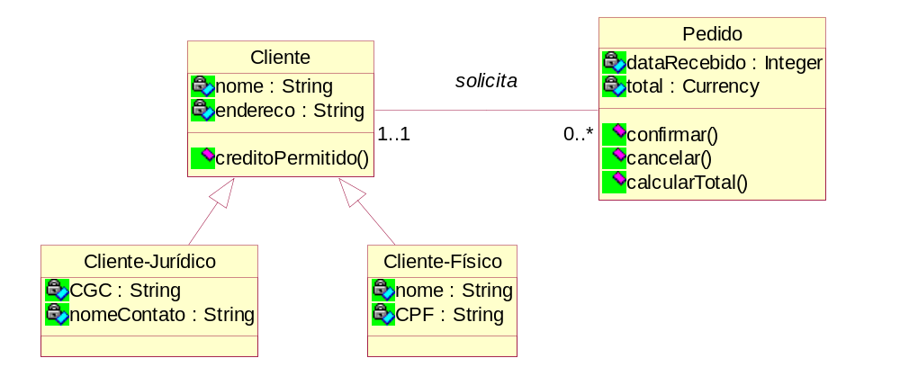
Diagramas de Classes

Slide 18
Diagramas de Objetos
Mostra objetos (instâncias de classes) e ligações (instâncias de associações)
Construído durante a análise e design
Objetivo
  Ilustrar estruturas de dados/objetos
  Mostrar uma “fotografia” de um sistema OO em execução
Desenvolvido por analistas, designers e implementadores

Slide 19
Diagramas de Objetos
c1: Cliente
p1: Pedido
p3: Pedido
p2: Pedido

Slide 20
Digramas de Componentes
Captura a estrutura física da implementação (tipicamente ficheiros)
Construído como parte da especificação da arquitetura
Objetivo
  Organizar o código fonte
  Construir uma release executável
  Especificar uma base de dados física
Desenvolvido por arquitetos e programadores

Slide 21
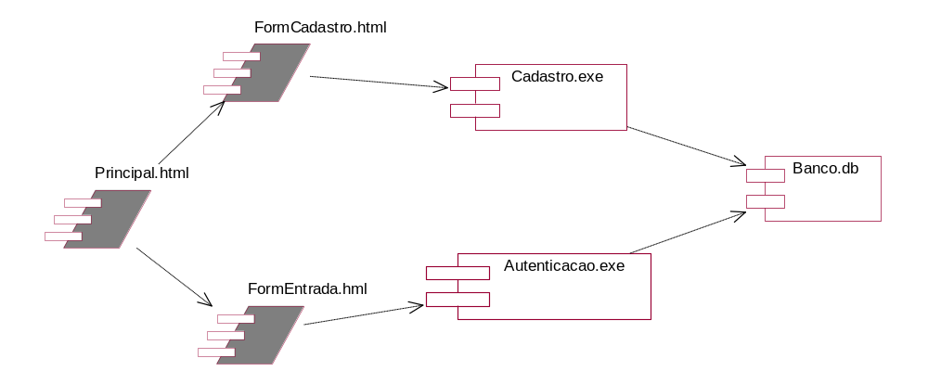
Diagramas de Componentes

Slide 22
Diagramas de Implantação
Captura a topologia do hardware de um sistema
Construído como parte da especificação da arquitetura
Objetivo
  Especificar a distribuição de componentes
  Identificar estrangulamentos de desempenho
Desenvolvido por arquitetos, engenheiros de redes, e engenheiros de sistemas

Slide 23
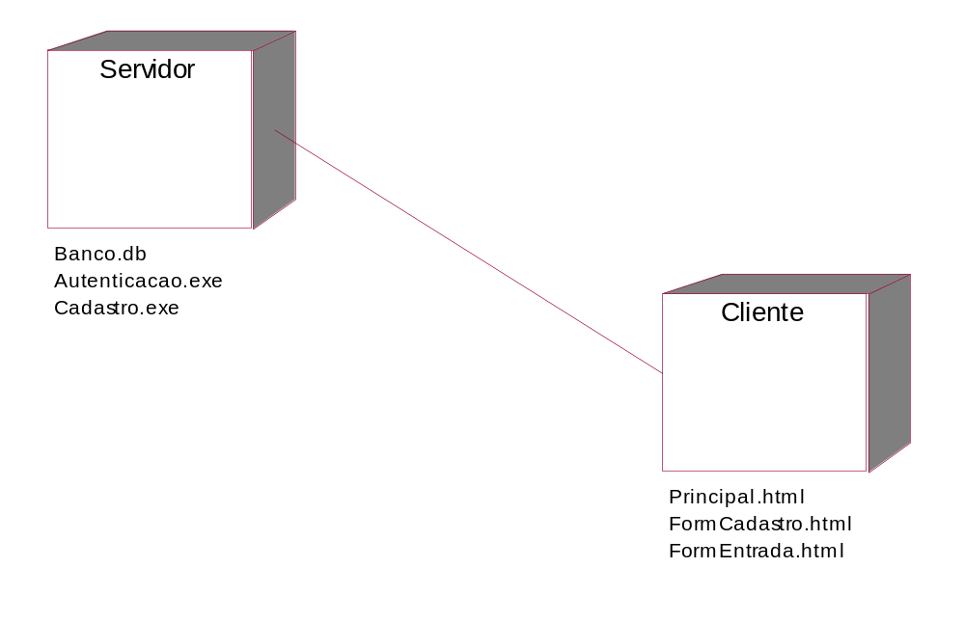
Diagramas de Implantação

Slide 24
Diagramas de Interação
Um diagrama de Interação mostra um conjunto de objetos, seus relacionamentos e as mensagens que podem ser enviadas entre eles
Podem ser de dois tipos:
  Diagramas de Sequência
    Captura comportamento dinâmico (orientado ao tempo)
    Dão ênfase à ordenação das mensagens
    Objetivo
      Modelar fluxos de controle
      Ilustrar cenários típicos
  Diagramas de Colaboração
    Captura comportamento dinâmico (orientado a mensagens)
    Enfatizam o relacionamento entre os objetos que trocam mensagens
    Objetivo
      Modelar fluxo de controle
      Ilustrar a coordenação entre estrutura de objetos e controle

Slide 25
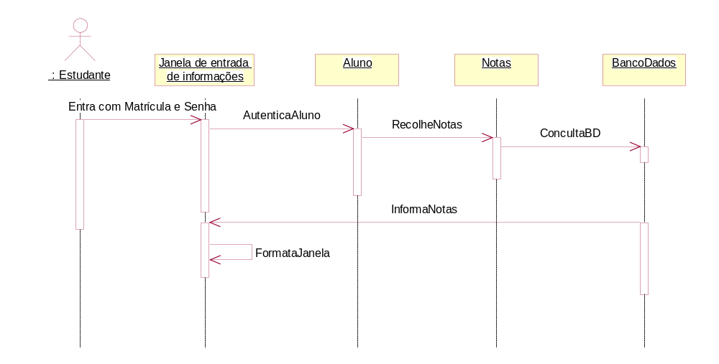
Diagramas de Sequência

Slide 26
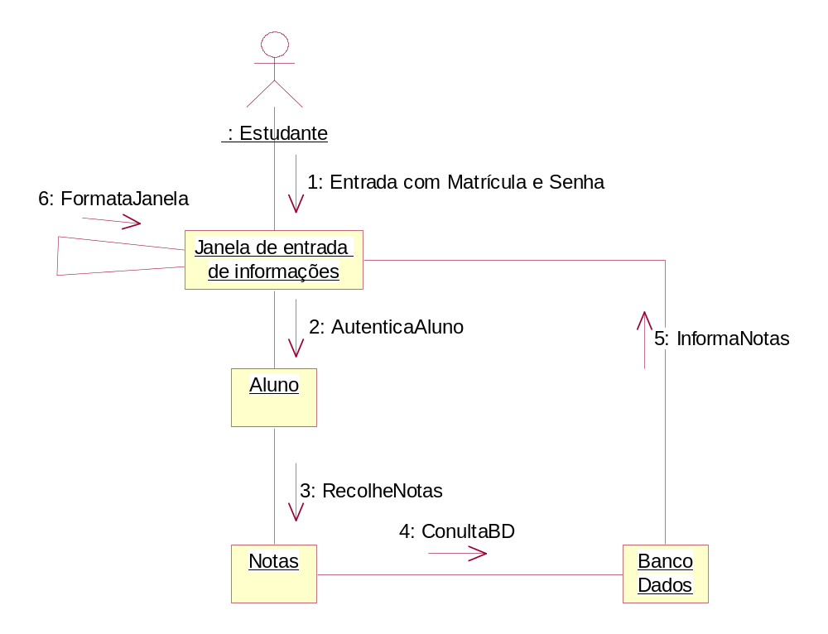
Diagramas de Colaboração

Slide 27
Diagramas de Estados
Captura comportamento dinâmico (orientado a eventos)
Nos diagramas de estados são modelados os estados em que um objeto pode estar e os eventos que fazem o objeto passar de um estado para outro.
Objetivo
  Modelar ciclo de vida de objetos
  Modelar objetos reativos (interfaces com o usuário, dispositivos, etc.)

Slide 28
Diagramas de Estados
Fechamento de negócio
Analisando
Crédito do
Associado
Crédito OK
Analisando
Itens de
Compra
Itens analisados
Negócio
Fechado
Negociando
Condição de
Compra

Slide 29
Diagramas de Atividades
Captura comportamento dinâmico (orientado a atividades)
São semelhantes aos antigos Fluxogramas
Objetivo
  Modelar processos de negócio e workflows
  Modelar operações (algoritmos)

Slide 30
Diagramas de Atividades
Cliente
Vendas
Estoque
Solicitar Produto
Processar Pedido
Coletar Materiais
Enviar Pedido
Receber Pedido
Cobrar do Cliente
Pagar Conta
Encerrar Pedido

